Slide 1
Reilulla kaupalla on merkitystä
Reilu kauppa ry
2017

Slide 2
Mihin Reilua kauppaa tarvitaan?
Maailmassa on noin 800 miljoonaa ihmistä, jotka kärsivät nälästä. Osa heistä on pienviljelijöitä, jotka viljelevät ruokaa muille. He saattavat joutua myymään satonsa niin halvalla, ettei hinta kata edes tuotantokustannuksia. Myös kehitysmaiden suurtiloilla työskentelee miljoonia ihmisiä, joiden palkka ei riitä edes oman perheen ruokkimiseen.
Reilu kauppa ratkoo omalta osaltaan näitä ongelmia ja puuttuu kaupankäynnin epätasa-arvoisuuteen.

Slide 3
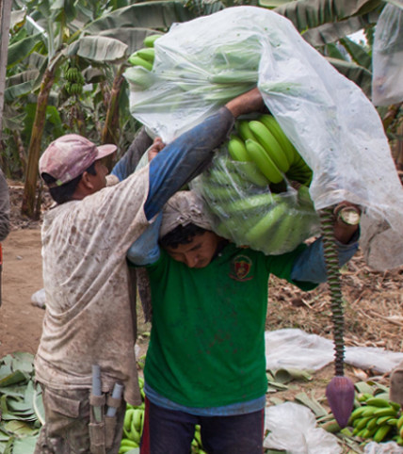
Kuka viljelee meille tärkeitä tuotteita tulevaisuudessa?
Maanviljely on raskasta työtä, josta maksetaan usein niin huono korvaus, ettei työn jatkaminen kiinnosta viljelijöiden lapsia.
Viimeisen 50 vuoden aikana yli 800 miljoonaa ihmistä on muuttanut maalta kaupunkiin. Elämme ihmiskunnan historian ensimmäistä aikakautta, kun kaupungeissa asuu enemmän ihmisiä kuin maaseudulla.

Slide 4
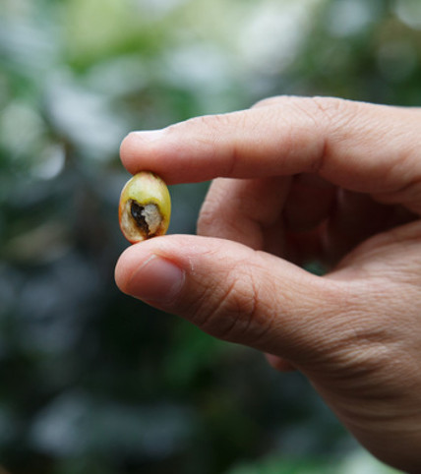
Kuka viljelee meille tärkeitä tuotteita tulevaisuudessa?
Ilmastonmuutos vaikeuttaa viljelyä. Toisaalla on äärimmäistä kuivuutta ja toisaalla entistä kuumempaa ja kosteampaa. Sadot kypsyvät liian nopeasti. Kasvitaudit leviävät. Viljelijöitä on tuettava nyt, jotta saamme jatkossakin nauttia heidän viljelemistään tuotteista.

Slide 5
Mikä Reilu kauppa on?
Reilu kauppa on kansainvälinen eettinen sertifiointijärjestelmä, kansanliike ja luotettu eettisen kuluttamisen brändi.
Reilu kauppa tarkoittaa parempaa toimeentuloa kehitysmaiden ihmisille, jotka viljelevät käyttämiämme tuotteita.
Reilun kaupan tavoitteena on vähentää kehitysmaissa asuvien ihmisten köyhyyttä reilujen kaupankäynnin ehtojen avulla.

Slide 6
Miten Reilu kauppa on syntynyt?
Reilu kauppa sai alkunsa meksikolaisten kahvinviljelijöiden aloitteesta vuonna 1988. He eivät halunneet olla avun kohteita, vaan myydä viljelemänsä kahvin oikeudenmukaiseen hintaan, jotta he tulisivat toimeen omalla työllään.
Heidän ajatuksestaan kasvoi maailmanlaajuinen Reilun kaupan liike ja heidän ajatuksensa on edelleen koko Reilun kaupan olemassaolon perusperiaate.

Slide 7
Reilun kaupan tärkeimmät kriteerit
1) Viljelijöille maksetaan heidän myymistään tuotteista aina vähintään Reilun kaupan takuuhinta. 2) Takuuhinnan lisäksi tuottajille maksetaan Reilun kaupan lisää, jonka käytöstä he päättävät itse. 3) Viljelijöille järjestetään koulutusta. 4) Reilun kaupan tiloilla pitää noudattaa tiukkoja ympäristökriteereitä. 5) Lapsityövoiman hyväksikäyttö on kielletty. 6) Suurtilojen työntekijöillä on järjestäytymisoikeus ja asteittain nouseva palkka. 7) Kriteerien noudattamista valvotaan.

Slide 8
Reilun kaupan lisä
Pienviljelijät ja suurtilojen työntekijät päättävät itse, miten he haluavat käyttää heille maksetut Reilun kaupan lisät.
Jossain on tarve parantaa yhteisön elinoloja ja hankkia varoilla sairaanhoitoa, puhdasta juomavettä ja rakentaa lapsille kouluja. Jossain varoilla keskitytään tehostamaan tuotantoa ja hankitaan työkaluja, siemeniä, taimia ja lannoitteita sekä rakennetaan varastoja.

Slide 9
Reilu kauppa on vastuullisuussertifiointi. Ja paljon muuta.
Reilu kauppa vahvistaa viljelijöiden asemaa tuotteiden toimitusketjussa.
Reilu kauppa vaatii vastuullisuutta myös toimitusketjussa mukana olevilta yrityksiltä.
Reilu kauppa lobbaa vastuullista kuluttamista julkisen sektorin hankkijoille.
Reilu kauppa pyrkii vaikuttamaan kansainvälistä kaupankäyntiä koskevaan lainsäädäntöön.

Slide 10
50/50
Reilussa kaupassa valta on jaettu puolet ja puolet, tuottajat ja kuluttajat. Eli järjestön hallituksessa puolet edustajista tulee etelän tuottajayhteisöistä ja puolet Reilun kaupan tuotteita ostavista maista.
Meidän tiedossamme ei ole toista kansainvälistä organisaatiota, jossa päätösvalta olisi jaettu näin.

Slide 11
Tänä päivänä
Reiluun kauppaan kuuluu 1,6 miljoonaa pienviljelijää ja suurtilojen työntekijää 74 maassa.
Reilun kaupan tilat myyvät viljelemiään tuotteita lähes miljardilla eurolla vuosittain.
Reilun kaupan lisää heille maksetaan noin 100 miljoonaa euroa/vuosi.

Slide 12
Tänä päivänä
Reilun kaupan tuotteita myydään 125 maassa. Tuotteita on yhteensä noin 30 000.
Tällä hetkellä Suomessa on myynnissä noin 1700 Reilun kaupan tuotetta.

Slide 13
Reilun kaupan tärkeimmät tuotteet: kahvi
Maailman 25 miljoonaa kahvin pienviljelijää elää heittelehtivien maailmanmarkkina-hintojen armoilla. Hinta laskee välillä alle tuotantokustannusten. Reilun kaupan kahvia viljelee yli 800 000 pienviljelijää 30 maassa. Reilun kaupan kahvinviljelijöille maksetaan heidän myymästään kahvista aina vähintään Reilun kaupan takuuhintaa. Jos maailmanmarkkinahinta nousee takuuhintaa korkeammalle, myös Reilun kaupan viljelijöille maksetaan sitä. Takuuhinta on minimihinta.

Slide 14
Reilun kaupan tärkeimmät tuotteet: banaanit
Suurin osa maailman banaaneista tulee plantaaseilta. Työntekijöillä ei yleensä ole oikeutta järjestäytyä. Työpäivät ovat pitkiä ja he asuvat hyvin alkeellisissa oloissa. Reilun kaupan banaanit tulevat sekä banaanien pienviljelijöiltä että suurtiloilta. Suurtiloilla työntekijöitä kannustetaan järjestäytymään, jotta heidän on helpompi ajaa yhdessä oikeuksiaan. Työturvallisuudesta huolehditaan ja äideillä on oikeus äitiyslomaan. Reilun kaupan banaanitilojen työntekijät käyttävät heille maksetut Reilun kaupan lisät mm. koulutukseen ja asumisolojen kohdentamiseen.

Slide 15
Reilun kaupan tärkeimmät tuotteet: kaakao
70 % maailman kaakaosta tulee Länsi-Afrikasta. Norsunluurannikon ja Ghanan kaakaotiloilla työskentelee miljoonia lapsia. Työ kaakaotiloilla on fyysisesti raskasta ja edellyttää viidakkoveitsien käyttöä.
Reilun kaupan tiloilla lapsityövoiman hyväksikäyttö on kielletty. Kaakao-osuuskunnat käyttävät heille maksettuja Reilun kaupan lisiä mm. koulujen rakentamiseen, opettajien palkkaamiseen ja koulutarvikkeiden hankkimiseen.

Slide 16
Reilun kaupan tärkeimmät tuotteet: kukat
Vientiin myytävät leikkokukat ovat monelle Itä-Afrikan maalle äärimmäisen tärkeä tulonlähde. Vaikka alueella kärsitään säännöllisesti kuivuudesta, kukkatiloilla kulutetaan paljon vettä. Tiloilla käytettävät kemikaalit ovat vaarallisia paitsi työntekijöille myös alueen luonnolle.
Reilun kaupan kukkatilat Itä-Afrikassa ovat tehneet ympäristön huomioimisessa pioneerityötä. Kukkatilat noudattavat tiukkoja ympäristökriteereitä, jotka on laadittu sekä henkilökunnan että luonnon etua ajatellen.

Slide 17
Reilun kaupan merkki on Suomen tunnetuin vastuullisuusmerkki.
Reilun kaupan merkin tuntevista 82 % tietää, mitä merkki tarkoittaa.
TNS Gallup 2016

Slide 18
Kansalaisaktivismia
Aktiiviset vapaaehtoiset vievät reiluutta eteenpäin.
Reilu kauppa on kansanliike. Monet oppilaitokset, työpaikat, seurakunnat ja kokonaiset kaupungit ja kunnat ovat vaihtaneet ainakin kahvinsa reiluksi. Tämä muutos on aina lähtenyt siitä, että yksi aktiivinen ihminen on sitä ehdottanut.

Slide 19
Työ on kesken.
Reilu kauppa ei ole valmis eikä täydellinen.
Jatkuvasti löytyy parannettavaa ja korjattavaa.
Työ kehitysmaiden pienviljelijöiden ja suurtilojen työntekijöiden hyvinvoinnin edistämiseksi jatkuu.

Slide 20
Reilun kaupan visio on maailma, jossa kaikki tuottajat saavat nauttia turvallisesta ja kestävästä toimeentulosta ja päättää itse omasta tulevaisuudestaan.

